Slide 1
Конструирование содержания школьного обществоведческого образования
2021 год

Slide 2
Структура учебного обществоведческого содержания
Событие (общественной жизни) – неповторимый единичный факт, который действует в определенной стране, как правило, на протяжении короткого времени. Однако конкретные люди, события обществоведа интересуют не сами по себе, а как яркие, типичные проявления более общих явлений.
Общественное явление – многократно повторяемые во времени и пространстве факты
Социальные процессы – последовательная смена явлений и событий в развитии каких-либо областей жизни общества в прошлом и настоящем, происходящая на протяжении длительного времени в определенной стране или ряде стран.
Понятие – основная единица обществознания
(Социальный институт – это исторически сложившаяся или целенаправленная форма организации совместной жизнедеятельности людей, для удовлетворения важнейших потребностей общества, его части)

Slide 3
План рассмотрения социального института
Сущность самого понятия, различные смыслы и подходы к определениям
Признаки
Структура
Происхождение
Этапы и факторы развития
Многообразие (виды, формы, уровни)
Функции
Современное состояние, примеры, проблемы
Способы решения проблем и перспективы развития

Slide 4
Структурирование содержания
Содержание
линейное
концентрическое

Slide 5
Дидактическая единица
Дидактическая единица – логически самостоятельная часть, элемент содержания учебного материала, целостный по своему смысловому значению и выполняющий определенную функцию в реализации целей освоения предмета ( понятие, теория, закон, явление, факт и т.д.)

Slide 6
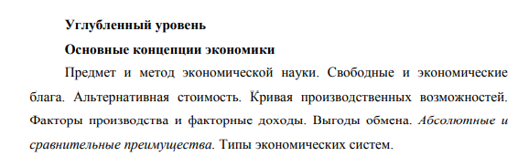
Примерная образовательная программа

Slide 7
Сопоставление отдельных тем курса
Базовый | Углубленный
Спрос и предложение | Спрос, величина спроса, закон спроса, индивидуальный и рыночный спрос. Эффекты Гиффена и Веблена. Факторы спроса. Эластичность спроса по цене, тест на эластичность. Эластичность спроса по доходу. Нормальные и инфериорные блага, товары первой необходимости и товары роскоши. Заменяющие и дополняющие товары, перекрестная эластичность спроса
Занятость и трудоустройство. Порядок приема на работу, заключения и расторжения трудового договора. Правовые основы социальной защиты и социального обеспечения | Трудоустройство и занятость. Трудовой договор, порядок его заключения и расторжения. Рабочее время и время отдыха. Трудовые споры и порядок их рассмотрения. Дисциплинарная ответственность работника. Защита трудовых прав.
(ФГОС СОО)

Slide 8
Факторы, которые влияют на отбор содержания к уроку
Учитель сам может варьировать количеством дидактических единиц, если, например, в учебнике количество параграфов меньше, чем в учебном плане.
Для обществознания еще очень важно обновление информации.
Важный фактор для отбора содержания являются контрольно-измерительные материалы итоговой аттестации (ОГЭ и ЕГЭ) «Кодифиакатор».
Фактором коррекции материала может быть поставленная цель урока. (объем информации должен быть минимальным)

